Slide 1

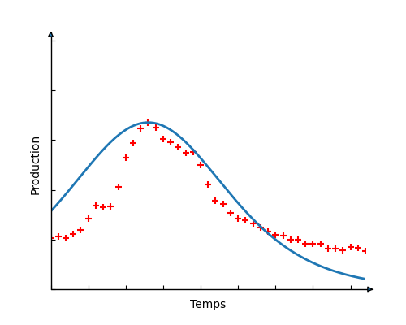
Modélisation de pics de production pétrolière :
Le “ pic de Hubbert ”
Yoan Thomas Aya Ismahene Kroussa Melvin Cerba

Slide 2
Sommaire
Eléments historiques
Modélisation de la production pétrolière
Le modèle de Hubbert moderne
Algorithmes d’optimisation
La descente de gradient
Le critère d’Armijo
La mise à l’échelle
Contrôle des fonctions implémentées
Modélisation de données de production pétrolière
Modélisation à posteriori
Facultés prédictives du modèle
Idée d’amélioration
Conclusion

Slide 3
Eléments historiques

Slide 4
Modélisation de la production pétrolière
Modéliser la production : une nécessité de longue date
1956 : le “pic de Hubbert”
1971 : regain d’intérêt
1973 -1979 : chocs pétroliers et abandon du modèle de Hubbert
De nos jours : regain d’intérêt pour le modèle de Hubbert
Courbe de Hubbert modélisant des données de production

Slide 5
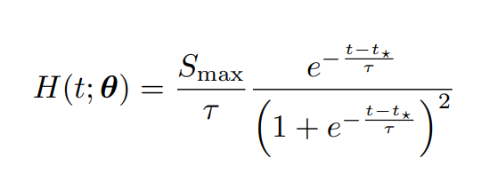
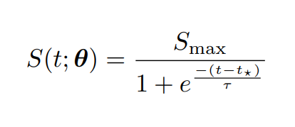
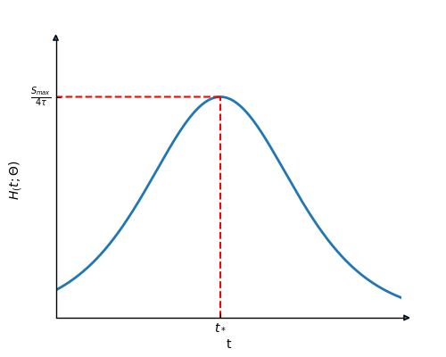
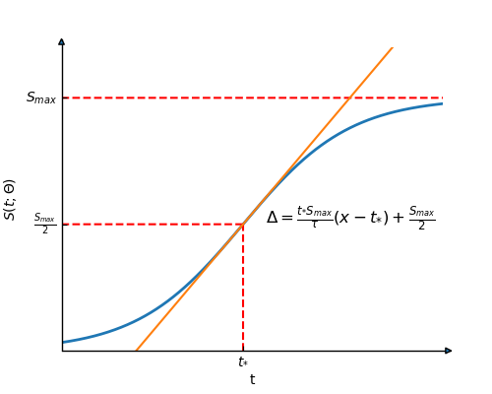
Le modèle de Hubbert moderne
Une expression mathématique :
Une intégrale (courbe sigmoïde) :

Slide 6
Algorithmes d’optimisation

Slide 7


La descente de gradient
On définit la fonction à minimiser par :
Avec la somme des données de production de l’instant à l’instant .
L’algorithme de la descente de gradient à besoin d’une direction de descente, et pour cela on calcule le gradient de la fonction critère :
Ce gradient est une pièce maîtresse de la construction d'une direction de descente pour la minimisation itérative du critère.
On construit une direction à partir du gradient et qui produise une décroissance locale stricte du critère, avec les paramètres courantes définit par :
Avec la longueur du déplacement le long de cette direction, et la direction de correction courante définie par :
On choisit identique à l’identité et donc on aura
Les conditions sur permettent à la direction courante de vérifier
Cette condition assure donc que permet de faire décroitre localement le critère.

Slide 8
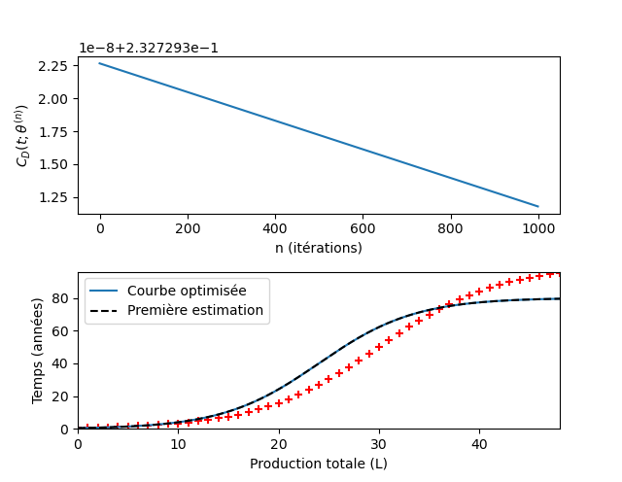
Le critère d’Armijo
Il reste à "régler" la longueur du déplacement dans la direction courante.
On examine la fonction
On utilise la règle d’Armijo pour sélectionner un pas qui garantisse une décroissance stricte à chaque itération et qui évite de brider la vitesse de convergence.
Cette règle utilise un paramètre fixé et elle recherche une valeur qui vérifie la condition :

Slide 9
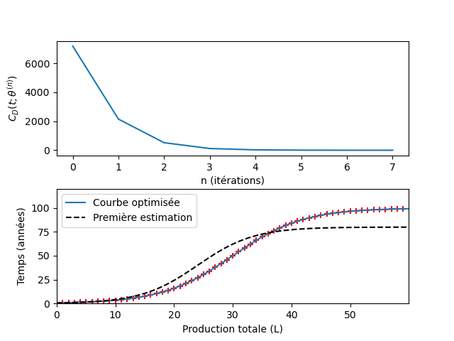



La mise à l’échelle
La direction est définie par :
Avec :
la matrice de mise à l’échelle.
le pas déterminé par le critère d’Armijo.
constitue une direction de descente si :
,
est définie positive.
En effet,
On choisit cette approximation du hessien :

Slide 10

Contrôle des fonctions implémentées
On vérifie les gradients en le comparant au gradient calculé à partir de différences finies
On test l’algorithme sur des données:
parfaites (produite avec la fonction sigmoïde)
éloignées de la solution
bruitées
éloignées de la solution et bruitées

Slide 11
Modélisation de données réelles de production pétrolière

Slide 12
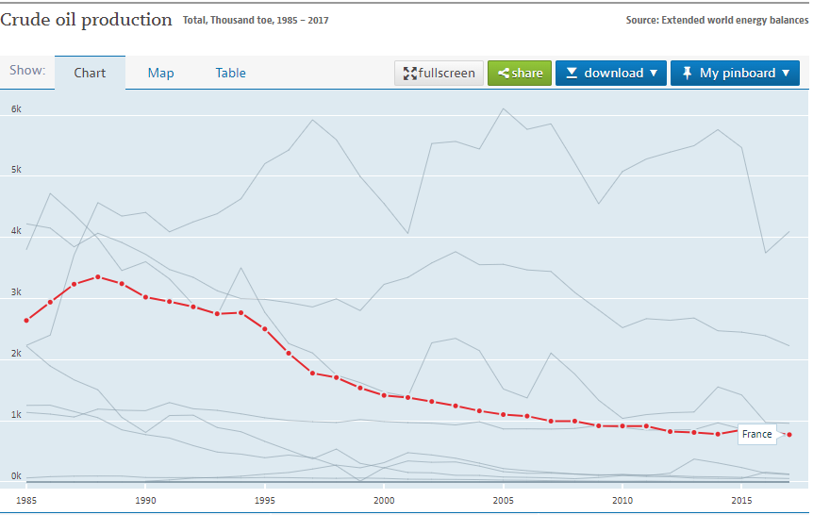
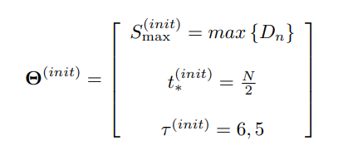
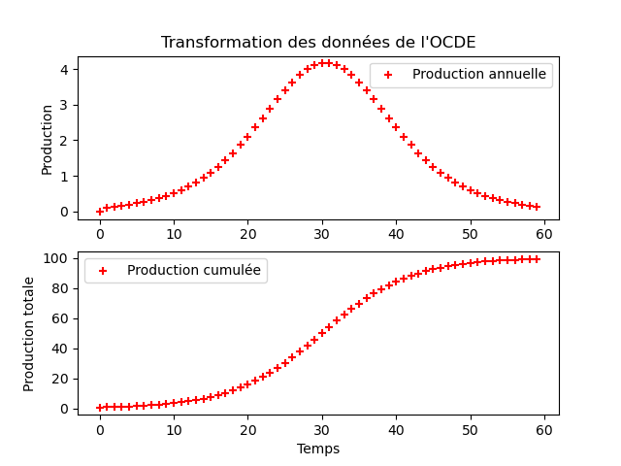
Tests sur des données réelles
OCDE ( Organisation de Coopération de Développement Économiques )
55 pays
Production pétrolière annuelle
Modélisation automatique
Analyse des résultats
Adéquation modèle/données ?
Production pétrolière annuelle des pays de l’OCDE

Slide 13
Résultats

Slide 14
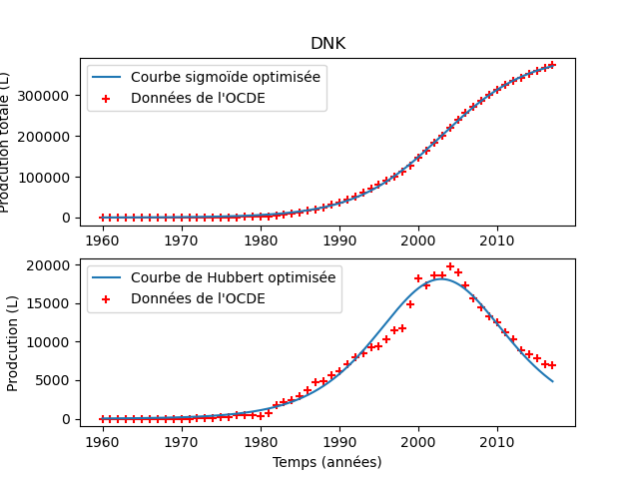
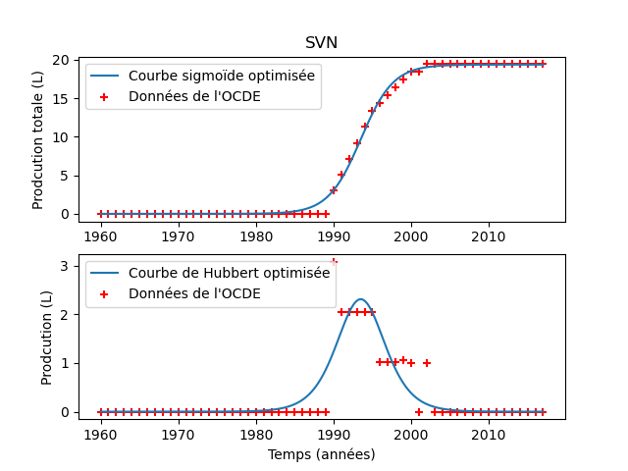
Un modèle généralement satisfaisant …
Production pétrolière du Danemark et de la Slovénie et leurs modèles de Hubbert optimisés

Slide 15
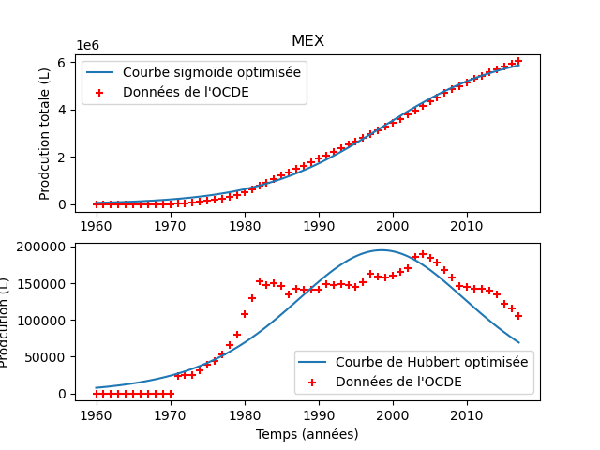
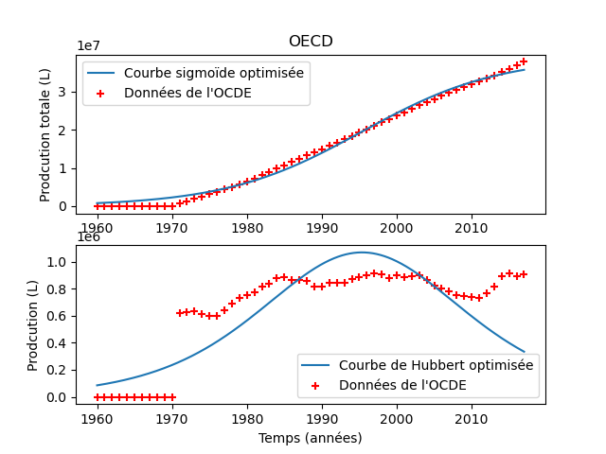
… mais impertinent dans de nombreux cas.
Production pétrolière du Mexique et de l’ensemble des pays de l’OCDE avec leurs modèles de Hubbert optimisés

Slide 16
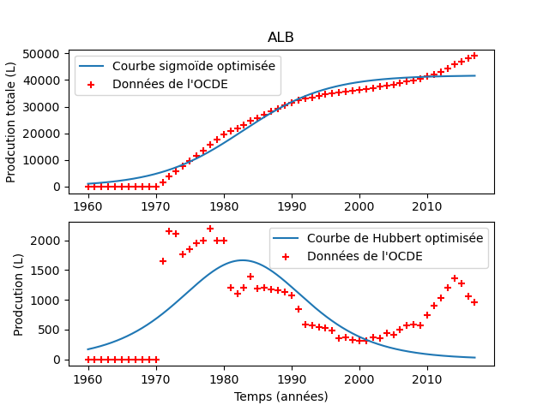
Des cas ambigus
Le cas de l’Albanie :
Résultats pertinents sur 40 ans
Hypothèses du modèle :
1 pic de production
Croissance symétrique par rapport au pic
Vers un modèle étendu ?
Production pétrolière de l’Albanie et modèle associé

Slide 17
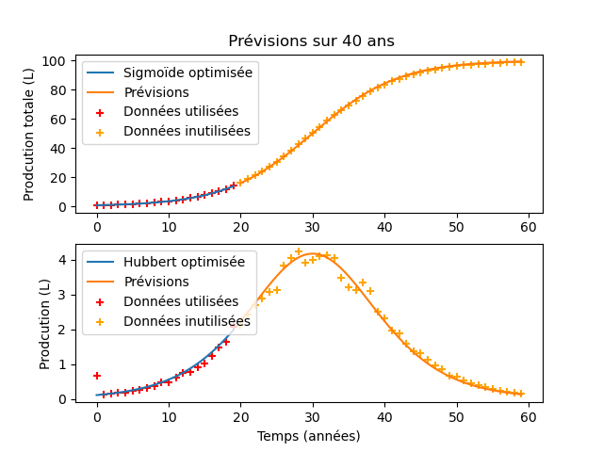
Facultés prédictives du modèle ?
Optimisation sur données incomplètes
Prévisions sur différentes périodes
Test limité aux pays de l’OCDE que l’on arrivait à modéliser
Modélisation automatique
Analyse des résultats
Adéquation modèle/données complètes ?

Slide 18
Résultats

Slide 19
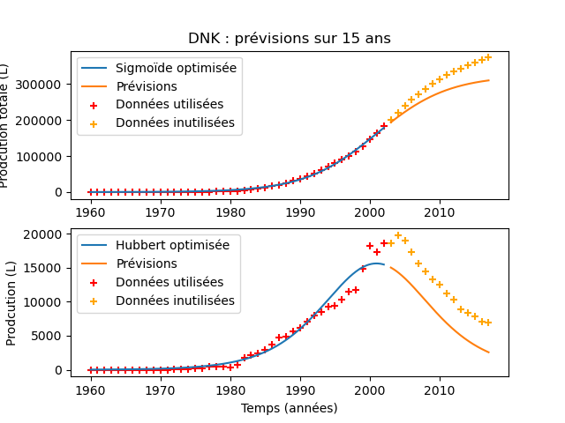
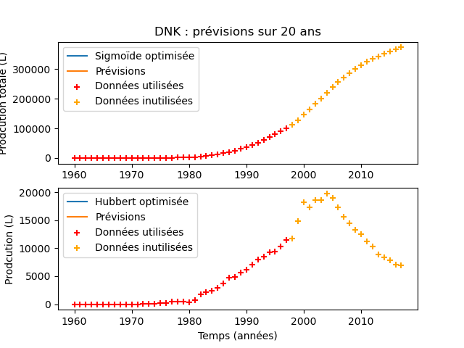
Des capacités limités par la quantité de données

Slide 20
Idée d’amélioration
Traitement des données
Un modèle avec plusieurs sigmoïdes
Le modèle proie-prédateur de Lotka-Volterra

Slide 21
Traitement des données
Liste exhaustive d’idée de pré-traitement:
Ajout de points intermédiaires
Élimination des petites variations
Ajout de points avant le début de la production

Slide 22
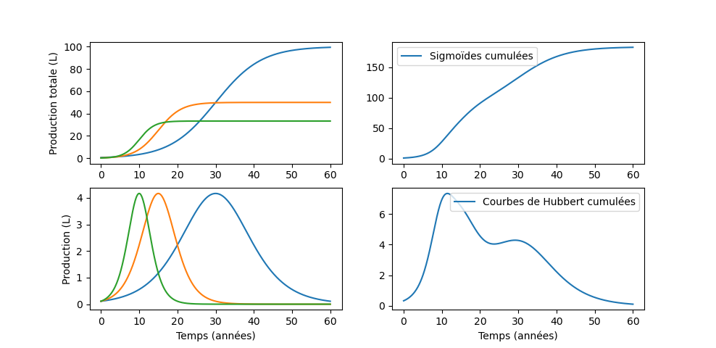
Un modèle avec plusieurs sigmoïdes
Avantages:
Modélisation plus fidèles des différents pics
Très simple à implémenter
Désavantages:
Impossible de prévoir a priori le nombre de pic
Initialisation très importante

Slide 23
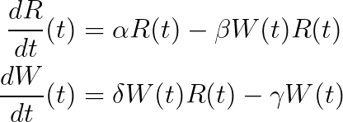
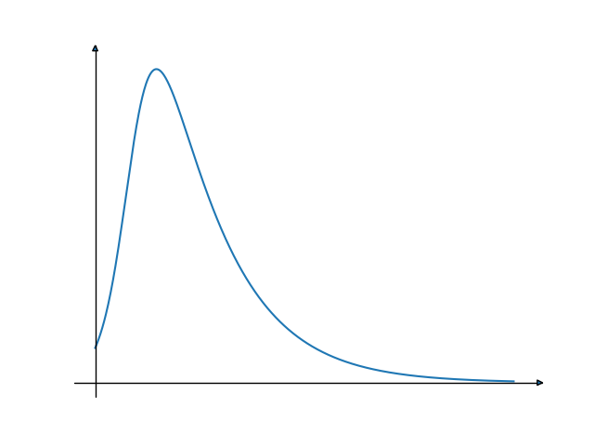
Le modèle de Lotka Volterra
Un système d’équation :

Slide 24
Conclusion

